Slide 1
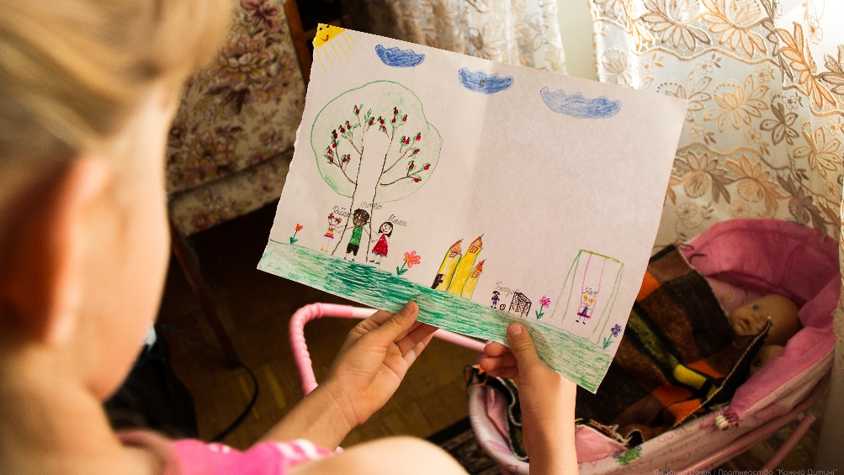
Реабілітація підлітків та відновлення їхніх родинних зав’язків шляхом запровадження послуги з патронату
Лариса Пєтушкова
МБО Партнерство «Кожній дитині»

Slide 2
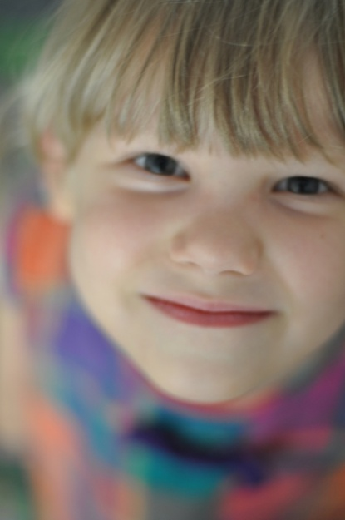

МБО «ПАРТНЕРСТВО «КОЖНІЙ ДИТИНІ»
Працює в Україні з 1998 року
МІСІЯ ОРГАНІЗАЦІЇ
Професійна допомога сім’ям, громадам та державі забезпечувати право кожної дитини жити і виховуватися в сприятливому сімейному середовищі.
Робити все можливе для того, аби кожна дитина могла скористатися своїм правом на сім’ю, а дітей в інтернатних закладах ставало все менше і менше.
Оцінка потреб
Послуга патронату
Як стати успішним
ФСР
Ведення випадку
Впевнений старт
Країна Гідності
ННС

Slide 3
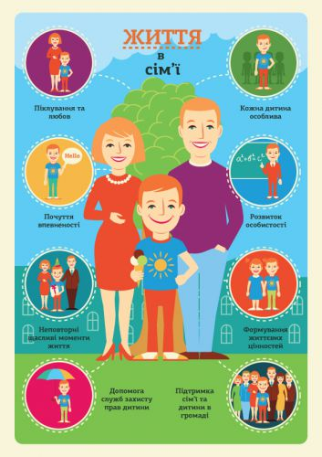

Право на сім’ю
... Дитині для повного та гармонійного розвитку її особистості необхідно зростати в сімейному оточенні, в атмосфері щастя, любові та розуміння ...

Slide 4

Аналіз системи захисту дітей та підтримки сімей з дітьми в Україні виокремлює одну з найвразливіших категорій:
ДІТИ, які тимчасово не можуть проживати у власній родині
УВАГА: порушення права дитини на виховання в сім’ї
Лікарня,
поруч з хворими дітками
Будинок дитини (до 6 міс. з правом продовжити перебування)
ЦСПР
(до 9 міс. з правом повторного влаштування)
Інтернат
(термін обмежено повноліттям)
Потрібна послуга «термінової швидкої допомоги дитині» -
альтернатива її інституційному розміщенню

Slide 5
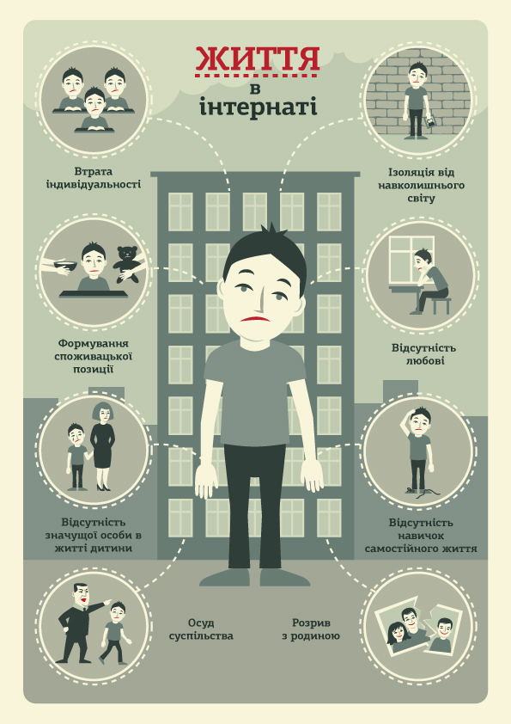
Що означає життя в інтернаті?
Закритість, ізоляція від навколишнього світу, осуд суспільства.
Розрив з родиною, відсутність взаємодії, спілкування з родичами, відсутність позитивної моделі сім’ї, самотність, нестача тепла та любові.
Втрата індивідуальності внаслідок групового підходу, насильство, приниження та нівелювання особистості.
Формування споживацької позиції, неготовність до самостійного життя, відсутність необхідних навичок.
Відставання в емоційному розвитку, складнощі у спілкуванні, зменшення шансів отримати повноцінну освіту.
Зростання шансів стати жертвою торгівлі людьми, експлуатації, підліткової вагітності.

Slide 6

Зауваження загального порядку № 20 (2016) про забезпечення прав дитини в підлітковому віці
… розміщення дітей в інституції може здійснюватися лише в крайніх випадках…

Slide 7
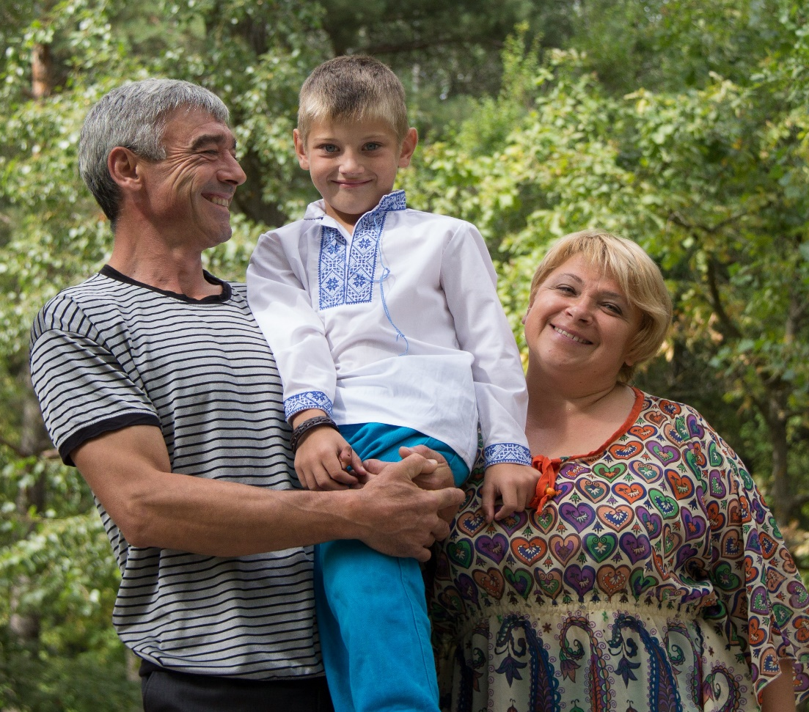


Сімейний патронат
це професійна комплексна послуга з догляду, виховання та реабілітації дитини в сім’ї патронатного вихователя на період подолання дитиною, її батьками чи законними представниками складних життєвих обставин.
Сімейний кодекс України ст. 252
СІМЕЙНИЙ ПАТРОНАТ:
запровадження кращих практик альтернативного догляду дітей, які тимчасово залишилися без батьківського піклування

Slide 8
Хронологія запровадження патронату:
2008-2009: Партнерством здійснено аналіз європейських та світових практик, визначено прийнятну для України модель послуги, запроваджено у співпраці з Броварським міським ЦСССДМ першу в Україні прийомну сім’ю термінового влаштування.
2009-2015: у співпраці з громадами м. Києва, Київської та Черкаської обл. створено ще 6 патронатних сімей та здійснено апробацію послуги, розроблено програму підготовки кандидатів у патронатні вихователі та проекти законодавчих та нормативно-правових актів для закріплення послуги.
2016-2018: послугу патронату над дитиною закріплено законодавчими та нормативно-правовими актами, унаслідок чого розпочато державний експеримент з впровадження послуги патронату над дитиною по всій території України; для оплати праці патронатних вихователів виділено субвенцію державного бюджету місцевим, патронатним вихователям забезпечено пенсійне страхування.
СІМЕЙНИЙ ПАТРОНАТ:
запровадження кращих практик альтернативного догляду дітей, які тимчасово залишилися без батьківського піклування

Slide 9
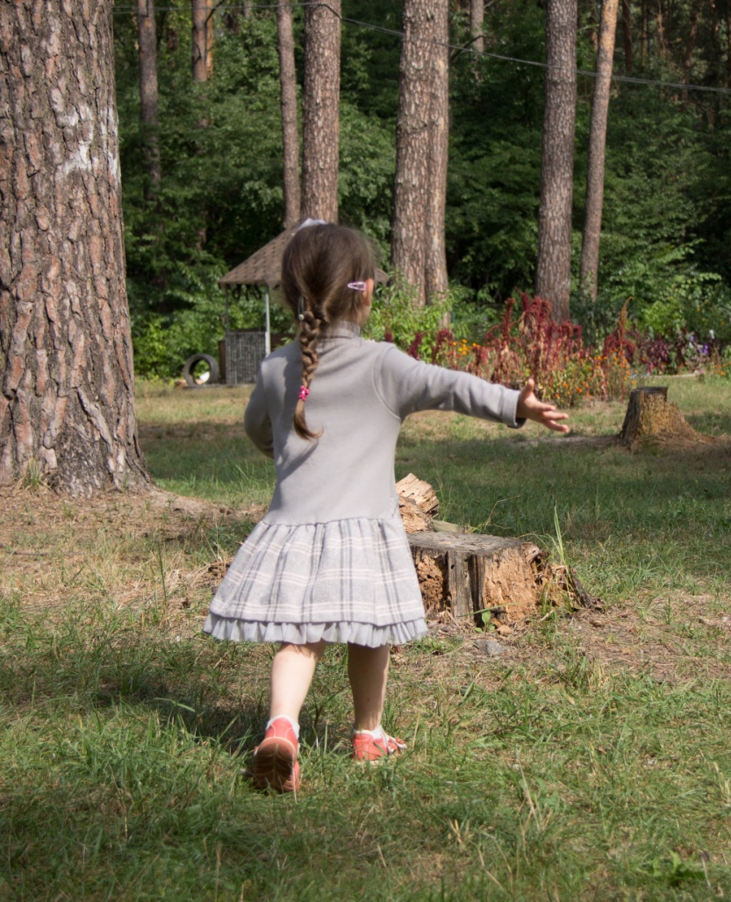
Метою влаштування до сім’ї патронатного вихователя може бути…
екстрене надання «даху над головою»;
тимчасове влаштування до повернення у біологічну сім’ю;
тимчасове влаштування до усиновлення;
влаштування для оцінки стану і розвитку дитини;
влаштування для реабілітації дитини (насилля, жорстоке поводження, педагогічна занедбаність);
влаштування дитини з інвалідністю для зміни вражень і перепочинку батьків;
влаштування старшого підлітка для підготовки до самостійного життя.
СІМЕЙНИЙ ПАТРОНАТ: запровадження кращих практик альтернативного догляду дітей, які тимчасово залишилися без батьківського піклування

Slide 10
Які діти можуть перебувати під патронатом?
Діти, які потрапили в складні життєві обставини та за різних обставин певний час не можуть перебувати у власній сім‘ї або їхні батьки чи особи, які їх заміняють, не можуть піклуватись про них, в тому числі:
новонароджені діти, від яких відмовились батьки;
підкинуті, безпритульні діти;
діти з сімей, в яких існує загроза їх життю та здоров‘ю;
діти, які зазнали насильства, жорстокого поводження;
діти, батьки або особи, які їх заміняють, померли, пропали безвісті.
Одночасно до сім’ї патронатного вихователя можуть бути влаштовані тільки діти, які є між собою рідними братами та сестрами, або діти, які виховувалися в одній сім’ї.
СІМЕЙНИЙ ПАТРОНАТ:
запровадження кращих практик альтернативного догляду дітей, які тимчасово залишилися без батьківського піклування

Slide 11
Діти, які перебували під патронатом (2009 - червень 2017рр.)
за соціальними причинам:
45% - діти з сімей, в яких існувала загроза їх життю чи здоров’ю
18% - діти, батьки яких за різних обставин певний час не могли піклуватись про них (хвороба, вимушене переселення..
8 % - новонароджені діти, від яких відмовились батьки, чи вилучені від батьків
8% - безпритульні діти
7% - діти, чиї батьки або особи, які їх заміняють, померли / пропали безвісти
4 %) - малолітні/неповнолітні мами під час вагітності та після народження разом з малюками
за віком:
до 3-х років - 42% 3-7 років - 25 %
7-11 років - 19% 12-16 років - 14 %
СІМЕЙНИЙ ПАТРОНАТ: запровадження кращих практик альтернативного догляду дітей, які тимчасово залишилися без батьківського піклування

Slide 12
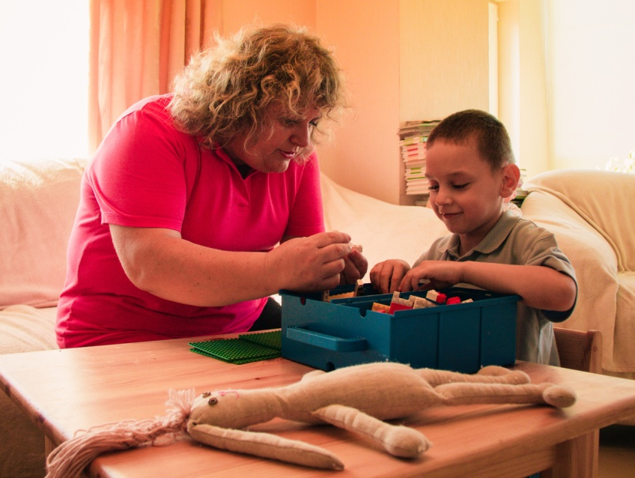
Патронатний вихователь
- це спеціаліст, який пройшов навчання за спеціальною програмою та на договірній основі здійснює догляд, виховання, забезпечує реабілітацію тимчасово влаштованих в його сім’ю дітей, несе відповідальність за їхнє життя та здоров’я в період надання цим дітям послуги патронату.
ПАТРОНАТНИЙ ВИХОВАТЕЛЬ…
допоможе дитині подолати стрес, зумовлений відсутністю чи втратою прихильності у біологічній сім’ї;
створить позитивний емоційний контакт із дитиною, правильно реагуватиме на її потреби;
представлятиме інтереси дитини перед іншими фахівцями соціальної сфери;
стане посередником між дитиною та її біологічними батьками / особами, які їх заміняють чи усиновителями / прийомними батьками.
СІМЕЙНИЙ ПАТРОНАТ:
запровадження кращих практик альтернативного догляду дітей, які тимчасово залишилися без батьківського піклування

Slide 13
Діти, які перебували під патронатом (2009 - червень 2017рр.)
за соціальними причинам:
45% - діти з сімей, в яких існувала загроза їх життю чи здоров’ю
18% - діти, батьки яких за різних обставин певний час не могли піклуватись про них (хвороба, вимушене переселення..
8 % - новонароджені діти, від яких відмовились батьки, чи вилучені від батьків
8% - безпритульні діти
7% - діти, чиї батьки або особи, які їх заміняють, померли / пропали безвісти
4 %) - малолітні/неповнолітні мами під час вагітності та після народження разом з малюками
за віком:
до 3-х років - 42% 3-7 років - 25 %
7-11 років - 19% 12-16 років - 14 %
СІМЕЙНИЙ ПАТРОНАТ: запровадження кращих практик альтернативного догляду дітей, які тимчасово залишилися без батьківського піклування

Slide 14
Патронат над дитиною: взаємодія та відповідальність
Патронатний
вихователь
Фахівець з соціальної роботи
Дитина,
яка потребує захисту
Комплексна підтримка батьків дитини у вирішенні сімейних проблем та подоланні СЖО
Тимчасовий догляд, виховання та реабілітація дитини
ССД
Прийняття рішень в найкращих інтересах дитини (повернення до батьків чи влаштування в СФВ)
Забезпечення фінансування - УПСЗН

Slide 15
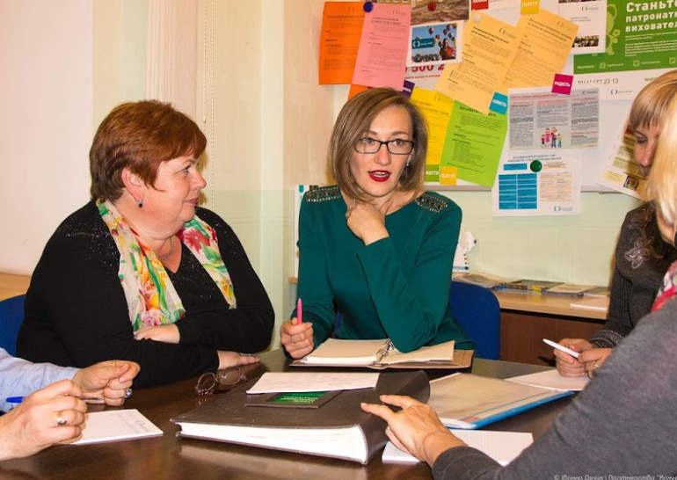
Робота із дитиною/дітьми
Робота із біологічною сім'єю
Пошук нової родини
У разі неможливості повернення дитини до її сім’ї, органи опіки підшукують кандидатів в усиновителі, опікуни чи прийомні батьки. І коли ми впевнені, що саме ці кандидати будуть найкращими для дитини, допомагаємо їм налагодити контакти з дитиною, створюємо умови, щоб вона проводила з ними більше часу, щоб врешті сама дитина захотіла мати таких батьків.
Тетяна Гурська, патронатний вихователь
м. Узин, Київська обл.

Slide 16
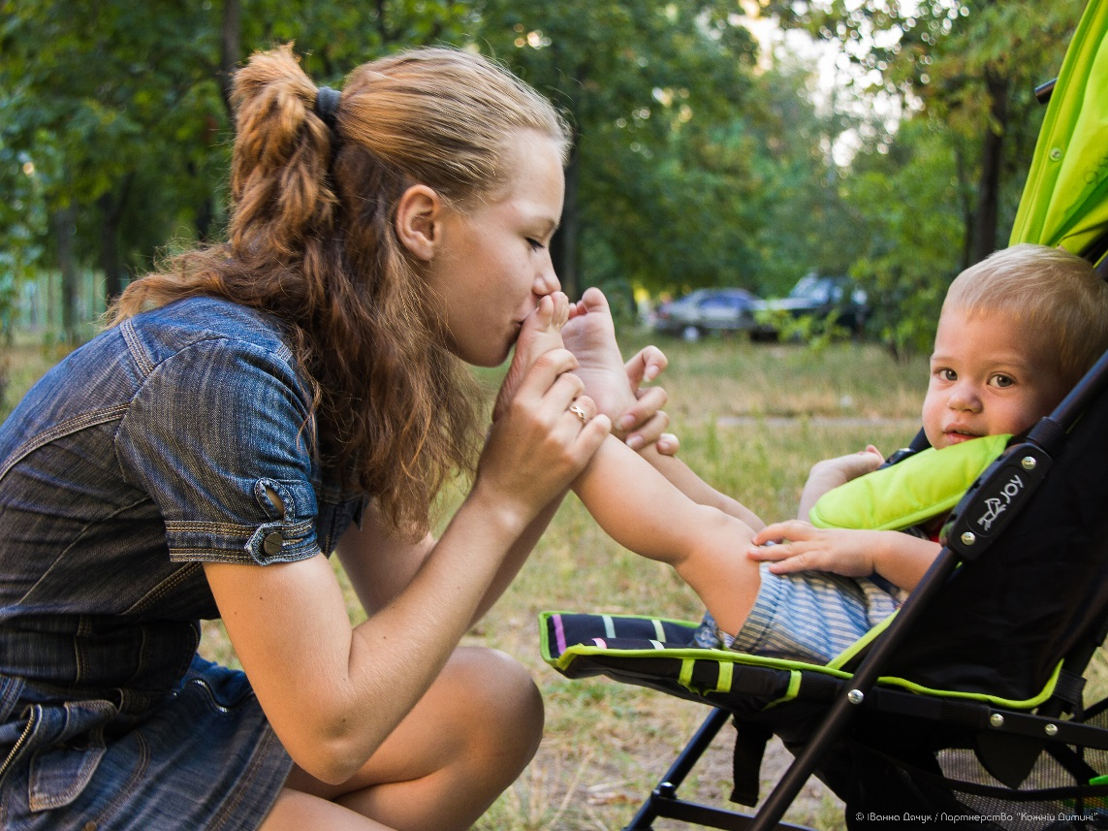
Реабілітаційна робота
Подолання негативних наслідків фізичного, психологічного, соціального розвитку підлітка. Створення умов для позитивного становлення його самосвідомості, ставлення до світу та власне до себе.

Slide 17

Оцінка розвитку дитини
Базова оцінка (як правило, експертна) проводиться спочатку на етапі влаштування дитини в патронатну сім’ю і включає загальну інформацію про дитину, а також результати діагностики стану здоров’я та розвитку дитини.
На підставі даної оцінки складається план роботи з дитиною та її сімєю.
Поточна оцінка здійснюється методом порівняння попередніх даних з поточними і слугує основою для корегування плану.
Завершальна оцінка проводиться за тиждень до виходу дитини з патронатної сім’ї.

Slide 18
ПІДГОТОВКА ПАТРОНАТНИХ ВИХОВАТЕЛІВ ТА СПЕЦІАЛІСТІВ ГРОМАДИ
УЧАСНИКИ НАВЧАННЯ : 1. КАНДИДАТ В ПАТРОНАТНІ ВИХОВАТЕЛІ ТА ТА ЙОГО ПОМІЧНИК 2. ЧЛЕНИ СІМ’Ї, ЯКІ ПРОЖИВАЮТЬ РАЗОМ З КАНДИДАТОМ 3. КОМАНДА СПЕЦІАЛІСТІВ ГРОМАДИ (ССД, ФСР, СІМЕЙНИЙ ЛІКАР, ПСИХОЛОГ, СОЦІАЛЬНИЙ ПЕДАГОГ ШКОЛИ..) | Мета та завдання: формування компетентності патронатних вихователів у питаннях догляду, виховання та реабілітації влаштованих під патронат дітей, взаємодії з їх батьками/законними представниками та спеціалістами, залученими до організації послуги патронату для забезпечення найкращих інтересів дитини.
СІМЕЙНИЙ ПАТРОНАТ:
запровадження кращих практик альтернативного догляду дітей, які тимчасово залишилися без батьківського піклування

Slide 19
Програма навчання сімей кандидатів у патронатні вихователі складається з…
Заняття 1 | 7 год. | Сім'я як система: особливості, характеристики та цінності
Заняття 2 | 7 год. | Сім’я з дітьми: фактори ризику та пошук рішень в найкращих інтересах дитини Задоволення потреб дитини та формування прив’язаності
Заняття 3 | 7 год. | Послуга патронату в системі підтримки сімей з дітьми та забезпечення прав дітей
Заняття 4 | 7 год. | Організація процесу переміщення при влаштуванні дитини в сім’ю патронатного вихователя
Заняття 5 | 7 год. | Підтримка зв’язків дитини з її біологічною родиною
Заняття 6 | 7 год. | Основні закономірності розвитку дитини на різних вікових етапах
Заняття 7 | 7 год. | Травма та її наслідки
Заняття 8 | 7 год. | Тимчасовий догляд, виховання та реабілітація дитини в сім’ї патронатного вихователя
Заняття 9 | 7 год. | Особливості процесу переміщення при вибутті дитини із сім’ї патронатного вихователя Попередження стресових ситуацій. Усвідомлений вибір
Заняття 10 | 4-5 год. | Виїзне заняття для сім’ї кандидатів у патронатні вихователі
Заняття 11 | 7 год. | Алгоритм роботи міждисциплінарної команди в процесі надання послуги патронату
Заняття 12 | 7 год. | Міждисциплінарна команда: партнерство та прийняття рішень в найкращих інтересах дитини
СІМЕЙНИЙ ПАТРОНАТ:
запровадження кращих практик альтернативного догляду дітей, які тимчасово залишилися без батьківського піклування

Slide 20
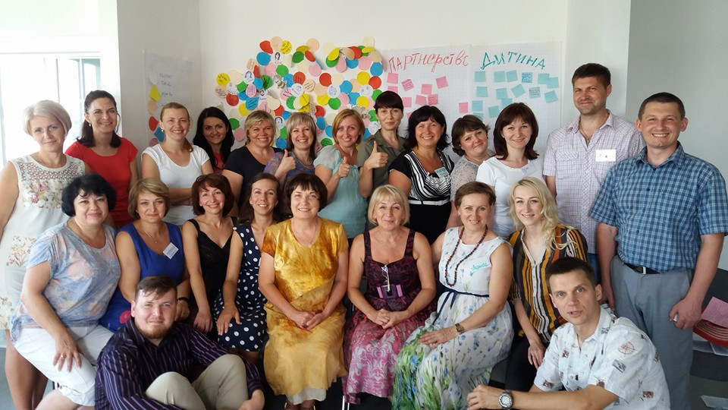
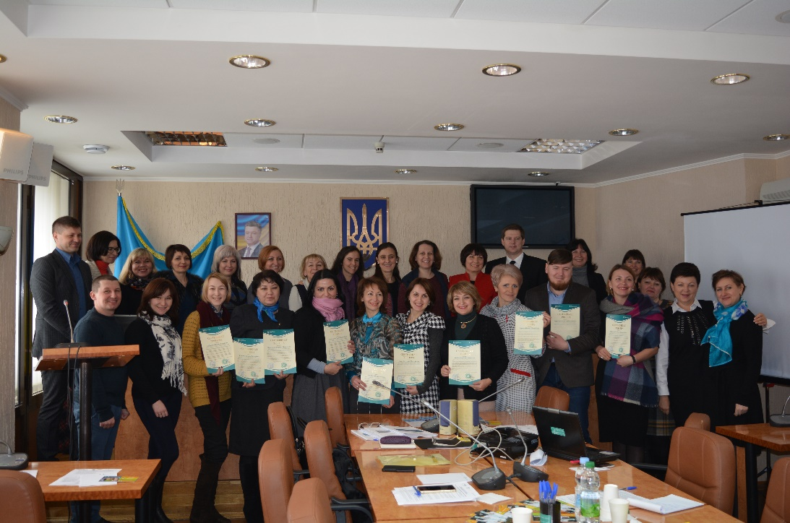

Команда тренерів з підготовки патронатних вихователів

Slide 21
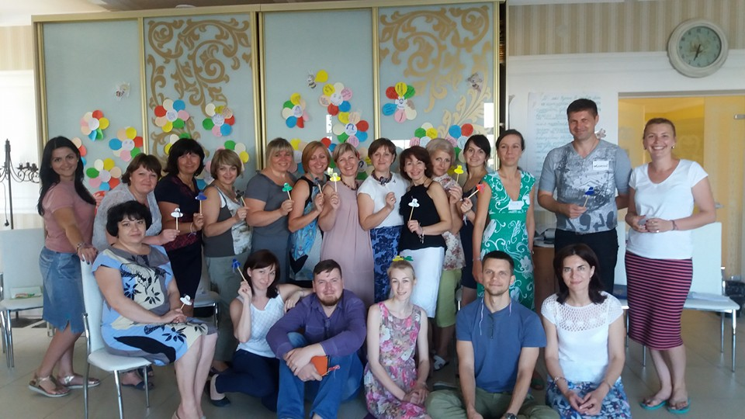
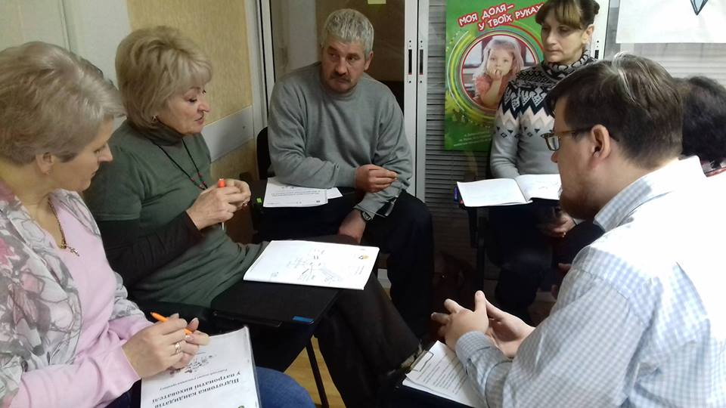
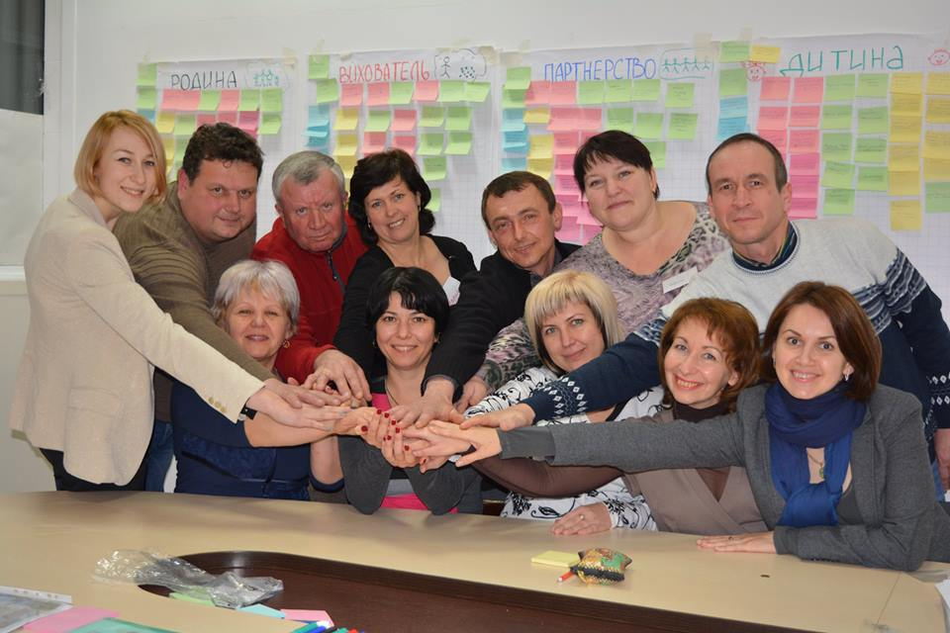
група кандидатів Дніпропетровської обл. (листопад 2016р.- січень 2017р.)
група кандидатів Черкаської обл. (грудень 2016р.- лютий 2017р.)

Slide 22
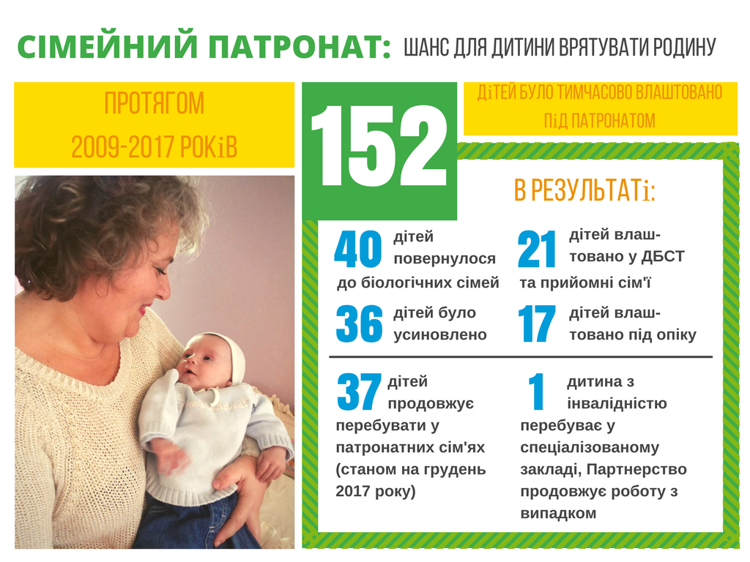

Slide 23
Більше інформації
Сайт:
www.patronat.in.ua
Ролик «Родина замість інтернату»: www.youtube.com/watch?v=gNXrJ_S1e1M
Серія вебінарів: «СІМЕЙНИЙ ПАТРОНАТ: коротко про головне»
bit.ly/patronat_webinars_brief
patronat@p4ec.org.ua
СІМЕЙНИЙ ПАТРОНАТ:
запровадження кращих практик альтернативного догляду дітей, які тимчасово залишилися без батьківського піклування

